Slide 1

Diálogo social para la implementación de políticas de derechos laborales de mujeres migrantes en el trabajo doméstico y de cuidados.
Coordinación del Grupo de Migración Laboral. PPT-México.

Slide 2
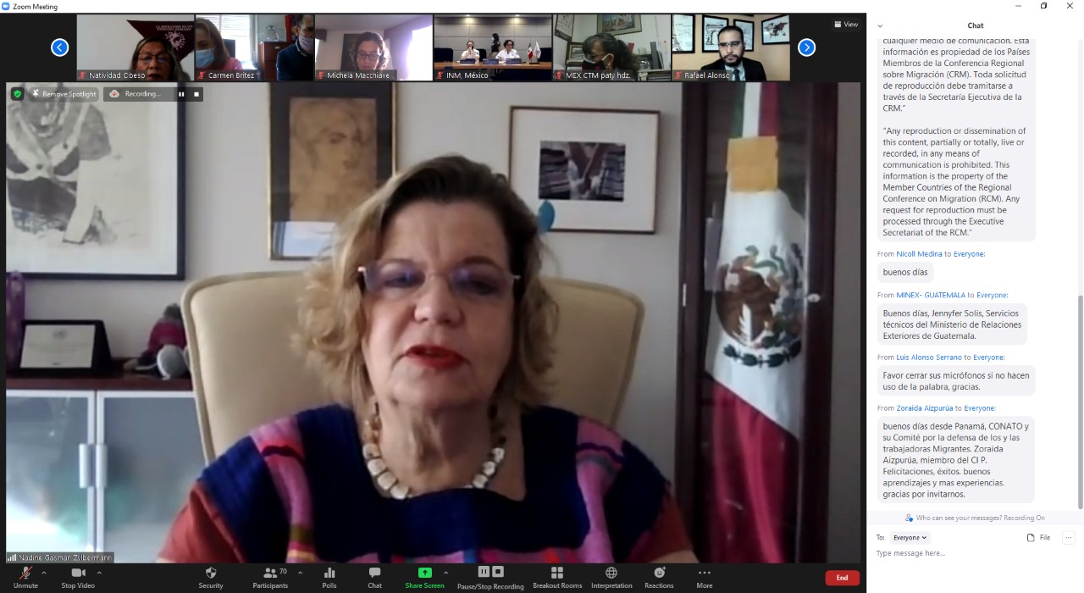
PARTICIPANTES

Slide 3
¿CÓMO SURGE EL TALLER?
Trabajadoras y trabajadores domésticos
Entre 11 y 18 millones con 93%
Representa entre el 10.5% y 14.3% del empleo de las mujeres en la región
División sexual del trabajo arraigada en patrones culturales y de asignación de estas tareas a las mujeres.
Leyes y códigos laborales en desventaja de quienes realizan este oficio

Slide 4
CONDICIÓN DE VULNERABILIDAD
Etnia
Situación socioeconómica
Nacionalidad
Edad
Estatus Migratorio
Género

Slide 5

TALLER
DIÁLOGO SOCIAL PARA LA IMPLEMENTACIÓN DE POLÍTICAS DE DERECHOS LABORALES DE MUJERES MIGRANTES EN EL TRABAJO DOMÉSTICO Y DE CUIDADOS
Se estableció que el enfoque de género
Por primera ocasión se aborda el tema de mujeres en el trabajo doméstico en la Conferencia.
Se promovió el diálogo y la cooperación entre países de origen y destino en el diseño de políticas migratorias laborales que respondan a las necesidades del mercado de trabajo y protejan los derechos de las trabajadoras domésticas y de cuidados.
Se logró compartir la experiencia de lo que Argentina, Costa Rica, México, organizaciones de la sociedad civil y la Federación Internacional de Trabajadoras del Hogar han impulsado para reconocer el papel que las mujeres desempeñan en este sector.
Asociación Civil de Derechos Humanos, Mujeres Unidas Migrantes y Refugiadas en Argentina (AMUMRA)

Slide 6






RECOMENDACIONES
Mejorar la protección de los derechos laborales de las trabajadoras del hogar remuneradas, a través de esfuerzos regionales
Formular propuestas de mecanismos para la formalización del trabajo del hogar remunerado, a partir de las experiencias presentadas por los países.
Identificar vías que posibiliten, en el nivel regional, el reconocimiento de las competencias que portan las trabajadoras del hogar remuneradas y el fortalecimiento para el empleo mediante programas de capacitación

Slide 7
MEJORAR LA PROTECCIÓN DE LOS DERECHOS LABORALES DE LAS TRABAJADORAS DEL HOGAR REMUNERADAS, A TRAVÉS DE ESFUERZOS REGIONALES
Nivel Regional
Nivel Nacional
Establecer principios mínimos de trabajo decente, garantías de protección social, que deben brindar las legislaciones nacionales a las trabajadoras del hogar remuneradas, incluyendo a las migrantes a la luz del convenio no.89 de la OIT.
Desarrollar acciones de incidencia compartiendo en el marco de la CRM las estrategias implementadas.

Slide 8
FORMULAR PROPUESTAS DE MECANISMOS PARA LA FORMALIZACIÓN DEL TRABAJO DEL HOGAR REMUNERADO, A PARTIR DE LAS EXPERIENCIAS PRESENTADAS POR LOS PAÍSES.
Nivel Regional
Sistematizar los principales mecanismos.
Establecer hojas de ruta
Diseñar una plataforma virtual informativa
Contar con asistencia técnica por la cooperación internacional.
Visibilizar y sensibilizar sobre condiciones de trabajo y de vida.

Slide 9
IDENTIFICAR VÍAS QUE POSIBILITEN, EN EL NIVEL REGIONAL, EL RECONOCIMIENTO DE LAS COMPETENCIAS QUE PORTAN LAS TRABAJADORAS DEL HOGAR REMUNERADAS Y EL FORTALECIMIENTO PARA EL EMPLEO MEDIANTE PROGRAMAS DE CAPACITACIÓN
Nivel Regional
Nivel Nacional
Efectuar un acercamiento con mecanismos regionales u organismos de asistencia técnica vinculados a certificación de competencias.
Poner a disposición de las organizaciones los cursos formativos.
Promover acceso a programas de capacitación.
Diseñar cursos formativos de acuerdo con intereses y necesidades y sobre derechos laborales que fortalezcan las capacidades.

Slide 10

¿POR QUÉ ES RELEVANTE MANTENER EL TEMA TRABAJO DOMESTICO Y DE CUIDADOS DENTRO DEL FORO DE LA CRM?
IGUALDAD SUSTANTIVA
CÓDIGOS LABORALES

Slide 11
Papel de los mecanismos regionales en la mejora de las condiciones laborales
Convenio
No.189 OIT

Slide 12
¡GRACIAS!

